Slide 1
Hra s kódy, bity a byty 1. domácí cvičení do nouzového stavu
Sebastian Pobořil - třída IT1 - školní rok 2024 / 25

Slide 2
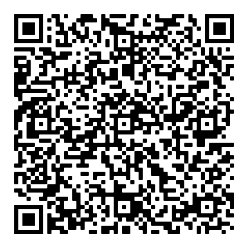
Několik (tajných) pokynů na úvod
Dešifrujte pomocí čtečky QR kód…
… a sem přepište jeho obsah
Přečtěte si pozorně pokyny ke každému úkolu.
Prohlédněte si vzorová řešení i přiložená videa.
Budte pečliví a svá řešení si raději 2x zkontrolujte.
Neváhejte požádat o radu.

Slide 3
Převody mezi číselnými soustavami
Procvičte si převody mezi číselnými soustavami v informatice a doplňte níže uvedenou tabulku správně vypočítanými hodnotami. Abyste měli odlišné výchozí hodnoty, musíte si nejprve zadání sami podle návodu připravit:
DenNar + 128 - ke dni vašeho narození přičtete 128 - např. 128 + 5 = 133 (desítkové číslo)
JmenoPrijmeni - spojíte vaše jméno a příjmení a prvních 8 znaků nahradíte 1 (pro souhlásky) a 0 (pro samohlásky) - např. MarekLuč = 10101101 (binární číslo)
PismenoMesicNar - z vašeho jména (nebo příjmení) vyberete jeden znak používaný v šestnáctkové soustavě a přidáte k němu číslo měsíce narození - např. Marek 9 = 0xA9 (šestnáctkové číslo)
2 - binary | 8 - ? | 10 - ? | 16 - ?
10001010 | 212 | 138 | 8A
10101100 | 254 | 172 | AC
11100001 | 341 | 225 | E1

Slide 4
Převody mezi číselnými soustavami - důkaz
Převody mezi soustavami provádějte na papír, který ofotíte (nebo naskenujete) a zde jako důkaz vložíte digitální kopii:

Slide 5
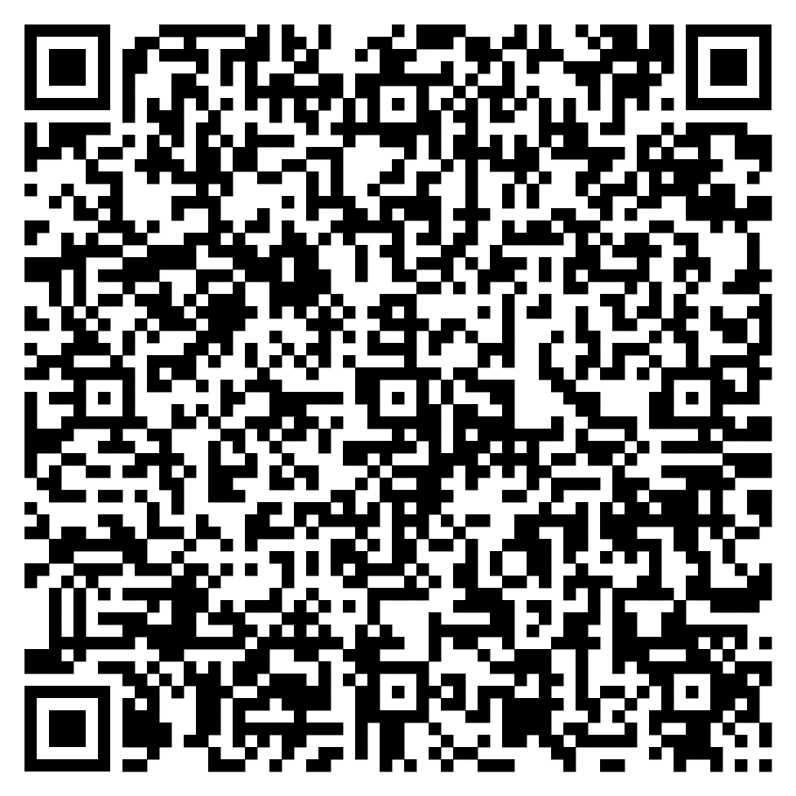
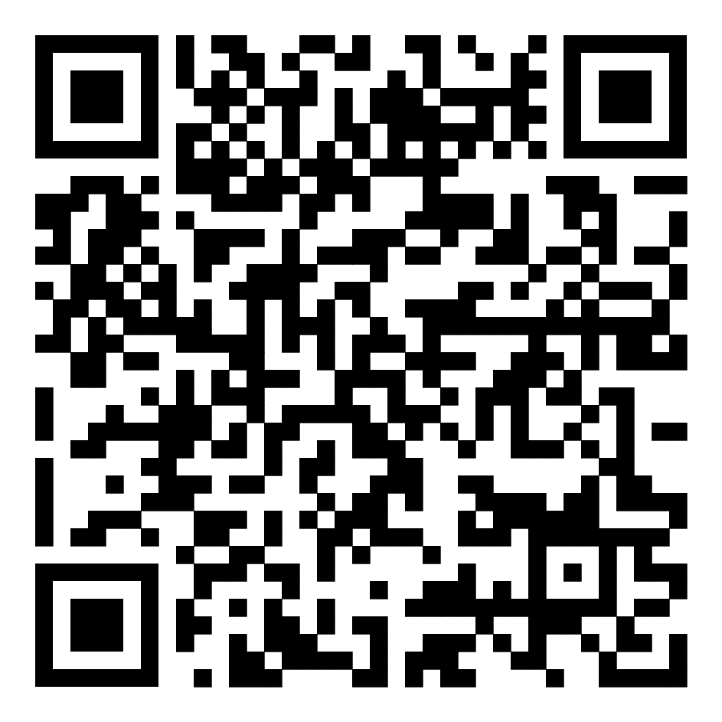
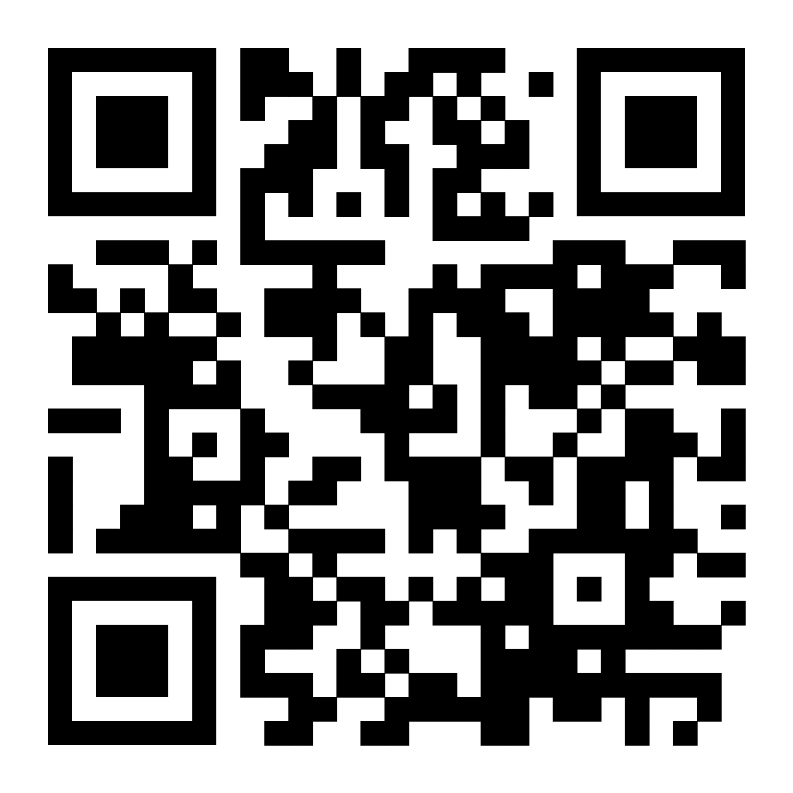
Představte se pomocí QR kódu
Uvádějte jen údaje,
které chcete uveřejnit!
Použijte libovolný generátor QR kódu (např. https://www.qr-code-generator.com/)
a zakódujte do tohoto kódu následující údaje o sobě:
Osobní vizitka - VCARD
Mé koníčky - Text
URL oblíbené webové stránky

Slide 6



Tajné výpočty v čárovém kódu
Vypočtěte následující příklad a utajte všechny jeho číselné parametry v čárovém kódu EAN-13 (12místné číslo, poslední číslice je pouze kontrolní!).
Všechny údaje zaokrouhlujte na celá čísla a pro účely daného čárového kódu je zleva doplňte nulami.
K dekódování i zakódování čárového kódu využijte vhodný barcode reader / generator na Internetu.
Průměrnou rychlost download na svém počítači můžete zjistit např. zde:
https://www.mojeip.cz/mereni-rychlosti-internetu/ (nezapomeňte si nastavit správnou jednotku!)
Download souboru video.mkv o velikosti
B
by na mém domácím počítači při zjištěné rychlosti internetu
Čárový kód rychlosti
Kb/s
proběhl v čase
Čárový kód času
sekund

Slide 7

Napiš a nahrej své jméno v morseovce
Najděte si na Wikipedii informace o Morseově abecedě.
Zapište správně své křestní jméno (bez české diakritiky) pomocí morseovky.
Najděte si na internetu vhodný překladač Morseova kódu, který vám umožní stáhnout zvukový záznam a připojit ho
k řešení (např. https://morsecode.world/international/translator.html).
Mé křestní jméno
SEBASTIAN
Zápis pomocí morseovky
...|.|-...|.-|...|-|..|.-|-.|
Zvukový záznam

Slide 8
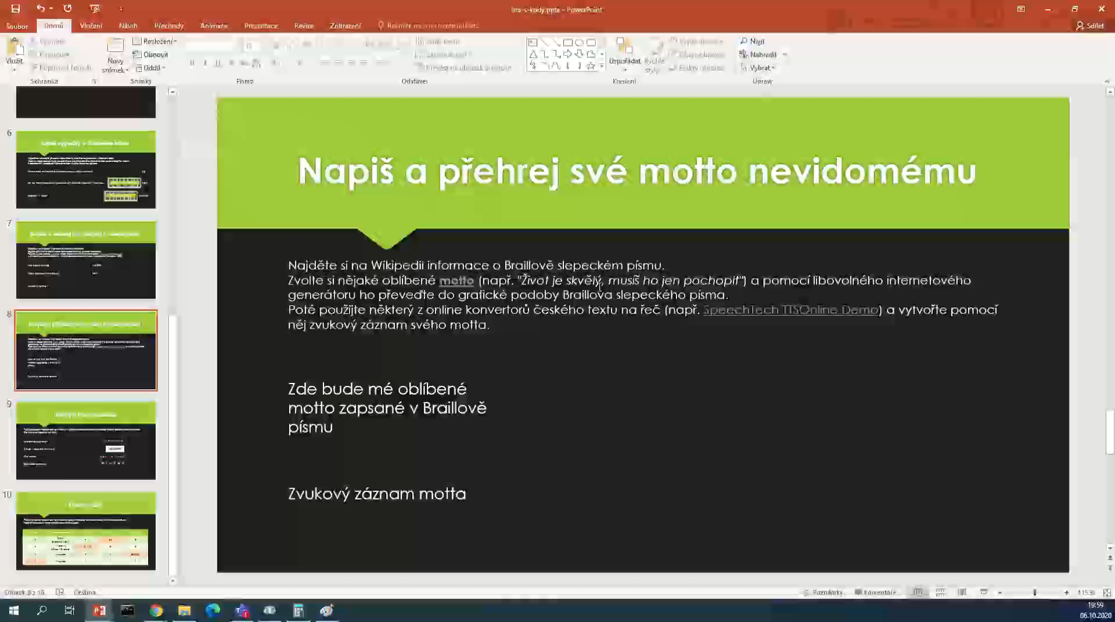
Napiš a přehrej své motto nevidomému
Najděte si na Wikipedii informace o Braillově slepeckém písmu.
Zvolte si nějaké oblíbené motto (např. "Život je skvělý, musíš ho jen pochopit") a pomocí libovolného internetového generátoru ho převeďte do grafické podoby Braillova slepeckého písma.
Poté použijte některý z online konvertorů českého textu na řeč (např. SpeechTech TTSOnline Demo) a vytvořte pomocí něj zvukový záznam svého motta.
⠎⠊⠇⠁ ⠝⠑⠝⠊ ⠧ ⠞⠕⠍, ⠉⠕ ⠙⠕⠅⠁⠝⠑⠎⠓, ⠁⠇⠑ ⠧ ⠞⠕⠍, ⠉⠕ ⠙⠕⠅⠁⠝⠑⠎⠓ ⠏⠗⠑⠅⠕⠝⠁⠞.
Zvukový záznam motta

Slide 9

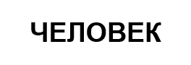
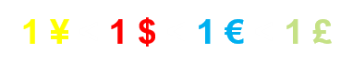

Hrátky s mapou znaků
Použijte program Mapa znaků ve Windows k vyřešení následujících úkolů. Nahraďte vložené obrázky skutečnými znaky.
Pro výpis znaků použijte font Arial.
Matematický zápis
Slovo v azbuce (cyrilice)
Cizí měny
Grafické symboly

Slide 10
Kódy znaků
Použijte program Mapa znaků ve Windows a programátorskou kalkulačku k doplnění následující tabulky.
Pozorně také ovšem nastavte správnou znakovou sadu!
Znak | Znaková sada | BIN kód | DEC kód | HEX kód
? | DOS: Spojené státy | ? | 39 | ?
? | Windows: Střední Evropa | 11101110 | ? | ?
? | Unicode | ? | ? | 0x2216
Ž | Unicode | ? | ? | ?

